Slide 1

МКУ «Отдел образования Алексеевского муниципального района Республики Татарстан»
Материалы очного этапа республиканского конкурса «Лучший методист» 2017 июнь, 2017год.

Slide 2
Содержание:
1. Осянина Лаура Геннадьевна, методист по воспитательной работе и дополнительному образованию .................................. 3-5
2. Муртазина Равия Нурхадиевна, методист по национальному образованию и межрегиональному сотрудничеству................................................................................. 6-8
3. Мохтаров Рамис Раисович, методист по информационным и коммуникационным технологиям .............................................9-11
4. Зимина Ираида Николаевна, методист по дошкольному образованию ...................................................................................12-15

Slide 3
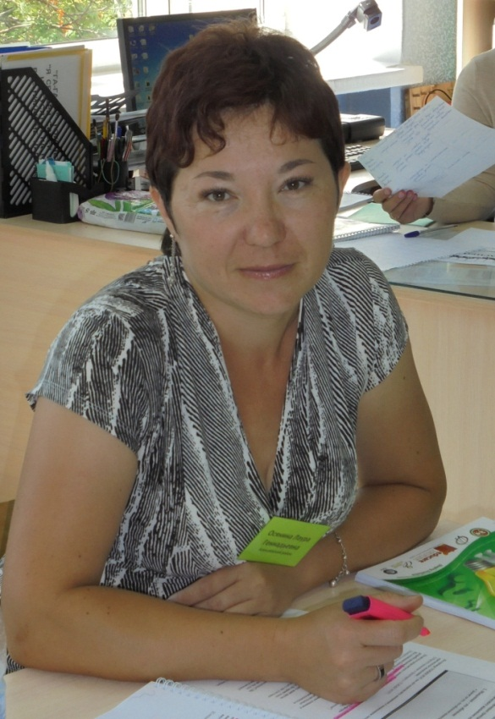
МКУ «Отдел образования Алексеевского муниципального района Республики Татарстан»
Осянина Лаура Геннадьевна, методист по воспитательной работе и дополнительному образованию
Стаж: 25 лет, в данной должности – 4 года
1 квалификационная категория
Образование: высшее, ЕГПИ, 1998г., учитель татарского языка и литературы

Slide 4
Муниципальный проект
Наименование: Виртуальный музей
Тематика: история возникновения и развития детских и молодёжных организаций в Алексеевском районе
Разделы:
* «Салют, Пионерия!»
* «Комсомольская юность моя…»
* «Наследники великих традиций»
Разработчики проекта: Осянина Л.Г., методист по воспитательной работе МКУ «Отдел образования Алексеевского муниципального района Республики Татарстан»; Фомин О.Ю., директор МБОУ Алексеевская сош №3 им.Г.С.Боровикова
Участники проекта: учащиеся школ, педагоги, жители района

Slide 5
Предполагаемые Рубрики музея
* Летопись пионерских организаций школ района
* Воспоминания ветеранов пионерского движения и членов ВЛКСМ
* Символы, атрибуты детско-юношеских и молодёжных организаций и награды их членов
* Тематические аудиоальбомы
* Алексеевцы – участники трудовых бригад, стройотрядов и Всесоюзных комсомольских строек
* «Планета АРТЕК» /пионеры района – участники смен всесоюзных пионерских лагерей/
* Детско-юношеское движение в 21 веке
* Комсомольцы – участники сражений Великой Отечественной войны и вооружённых конфликтов
* Материалы школьных музеев
Формы подачи материалов: фотографии, сканированные документы и изображения, видео и аудио, текстовый материал

Slide 6
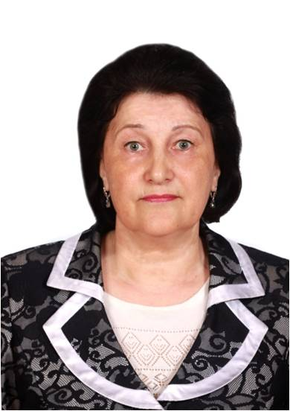
МКУ «Отдел образования Алексеевского муниципального района Республики Татарстан»
Муртазина Равия Нурхадиевна,
методист по национальному образованию и межрегиональному сотрудничеству
Педагогический стаж: 37 лет.
в данной должности 2 года
Образование: высшее, КГПИ, 1979 г., учитель математики

Slide 7
Тема проекта: Национальный, региональный, этнокультурный составляющие основных образовательных программ общеобразовательных организаций
Алексеевского муниципального района Республики Татарстан
Цель проекта: Разработка методического материала о национальных, региональных и этнокультурных особенностях Республики Татарстан и Алексеевского муниципального района, необходимых для проектирования основных образовательных программ общеобразовательных организаций Алексеевского муниципального района.
Планируемые результаты проекта:
-Разработка рекомендаций к формированию создаваемых программ с учетом национального, регионального и этнокультурного компонентов, которых смогут использовать, дополнять, уточнять (при необходимости) общеобразовательные организации Алексеевского муниципального района, разрабатывая собственный вариант основных образовательных программ;
- Создание электронного навигатора в сети интернет по материалам национального, регионального и этнокультурного компонентов основных образовательных программ общеобразовательных организаций Алексеевского муниципального района РТ;
- Мониторинг реализации национально-регионального и этнокультурного компонента образовательных программ общеобразовательных организаций;
- Выполнение требований официальных нормативных документов, удовлетворение этнокультурных потребностей обучающихся, обеспечение социализации выпускников.

Slide 8
Задачи: Изучить нормативно-правовые документы, обеспечивающие введения национальной, региональной и этнокультурной составляющих основных образовательных программ общего образования;
-Изучить опыт внедрения национального, регионального и этнокультурного компонентов в учебно-воспитательный процесс и собирать материал о национальных, региональных, этнокультурных особенностях Республики Татарстан и Алексеевского муниципального района.
-Разработать методический материал, обеспечивающий национальный, региональный и этнокультурный составляющие образовательных программ общего образования общеобразовательных организаций Алексеевского муниципального района РТ;
-Мониторинг реализации национально-регионального и этнокультурного компонентов образовательных программ общеобразовательных организаций Алексеевского муниципального района РТ.
Актуальность и обоснование проекта.
1. ФЗ «Об образовании в РФ», ФГОС общего образования определяют для ОО нормативные требования включения национальных, региональных и этнокультурных особенностей региона в ООП общего образования. Практика показывает, что проектирование данной части программы вызывает определенные трудности у разработчиков программ ОО;
2. Разработка проекта обусловлена в соответствии с «Рекомендациями об организации деятельности муниципальной Методической службы в условиях модернизации образования» (письмо Минобразования РФ от 09.03.2004 г № 03-51-48 ин/42-03), где одним из направлений деятельности Методической службы является участие в разработке содержания национально-регионального компонента образовательных стандартов, элективных курсов для предпрофильной подготовки обучающихся общеобразовательных учреждений;
3. В целях реализации п.18 раздела «Повышение эффективности системы управления национальным образованием» Плана мероприятий («Дорожная карта») по реализации Концепции развития национального образования в Республике Татарстан до 2030 года, утвержденной Постановлением Кабинета Министров Республики Татарстан от 19 августа 2016 года № 570 в Алексеевском муниципальном районе на 2017-2020 годы, утвержденного Постановлением Алексеевского муниципального района от 06.02.2017 г. № 40.

Slide 9
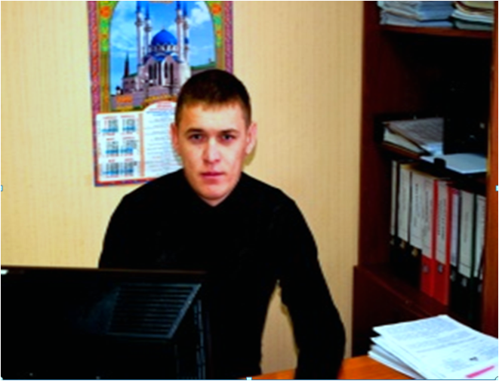
МКУ «Отдел образования Алексеевского муниципального района Республики Татарстан»
Мохтаров Рамис Раисович, методист по информационным и коммуникационным технологиям
Стаж:6 лет,
в данной должности – 2 года
Образование: высшее, ТГГПУ, 2010,учитель физики

Slide 10
Муниципальный проект
Тема: «Современные программные продукты как оптимизация деятельности педагогического сообщества»
Цель: Создание условий для развития в школах информационно-образовательной системы сбора, обработки и анализа данных образовательного процесса.
Задачи:
• Внедрение программных продуктов:
-«Конструктор уроков» для подготовки и проведения учебных занятий;
-«1С: ХроноГраф 3.0 Мастер», «1С: ХроноГраф Школа 2.5 ПРОФ» для планирования учебно-воспитательной деятельности и комплектования классов и педагогического состава;
-Электронный аналитический конструктор для анализа контрольно-оценочной деятельности учителя.
Охват проектом: 23 общеобразовательные организации (100%)
Участники проекта: администрация и педагоги общеобразовательных учреждений.
Срок реализации проекта: 1 год

Slide 11
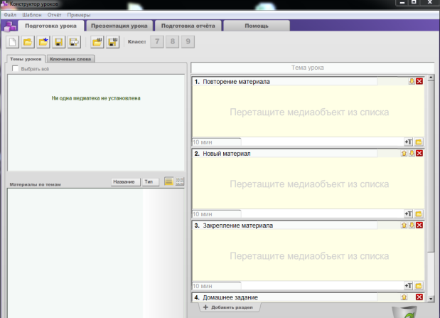
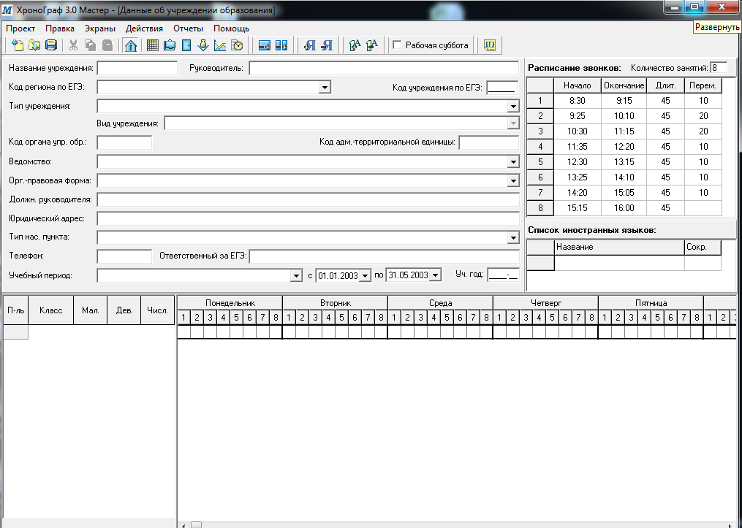
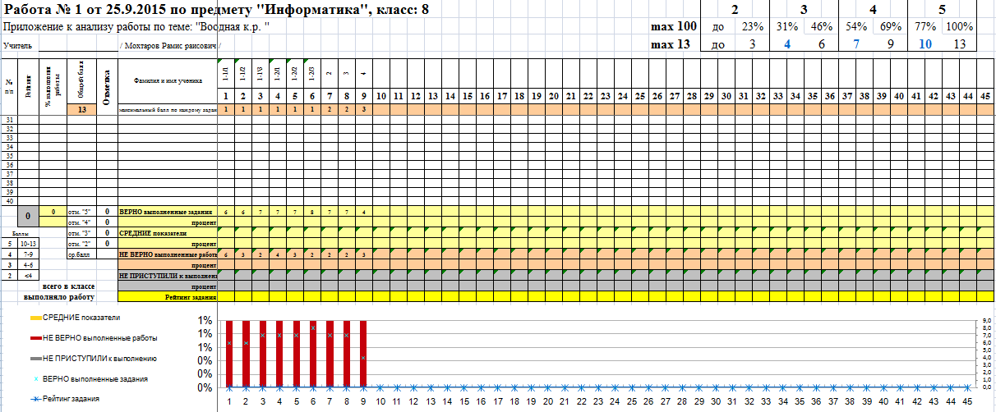
Ожидаемые результаты и эффект проекта
1. Автоматизация анализа, планирования и организации учебно-воспитательного процесса;
2. Систематизация данных об учащихся и сотрудниках школы;
3. Оперативность формирования и обработки отчетных документов, упорядочение документооборота;
4. Сокращение бумажной отчетности учителей.
5. Формирование информационного взаимодействия между всеми сотрудниками учебного заведения и органом управления образованием

Slide 12
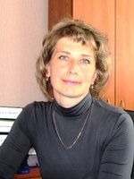
МКУ «Отдел образования Алексеевского муниципального района Республики Татарстан»
Зимина Ираида Николаевна, методист по дошкольному образованию
Стаж: 19 лет, в данной должности – 3 года
1 квалификационная категория
Образование: высшее, МГПИ им. Крупской, 2000 г., учитель начальных классов

Slide 13
Проект
«Модель методического сопровождения проектной деятельности педагогов дошкольного образования «Интерактив + Я»
Разработчики проекта: И.Н. Зимина, методист по дошкольному образованию, С.В. Медвежонкова, руководитель РМО, Г.Н. Сунгатуллина, директор МБОУ «Алексеевская НОШ №4».
Информационная карта проекта:
Проект является сетевым, среднесрочным.
География проекта:
Дошкольные образовательные учреждения и школы с дошкольными группами Алексеевского муниципального района.
Целевая аудитория: педагоги дошкольного образования
Сроки реализации проекта: октябрь 2017- март 2018;
Цель проекта: создание действенной и эффективной структуры методической помощи педагогам дошкольного образования.
Задачи проекта:
1.Обеспечить широкий охват педагогов дошкольного образования активной методической работой, стимулировать самообразование и самореализацию педагогов;
2.Стимулировать потребность в освоении и применении ИКТ технологий;
3.Развивать творческое взаимодействие и сотрудничество педагогов дошкольного образования;
4.Повысить качество дошкольного образования в районе.

Slide 14
Этапы проекта
Подготовительный этап: Изучение потенциала личности педагога, выявление способности педагога к развитию, анализ условий образовательной среды
. Практический этап: Разработка моделей развития проектной компетентности педагогов, обеспечение профессиональной готовности педагогических работников к реализации проектов через создание системы непрерывного профессионального развития
Обобщающий этап: Оценка качества образовательного процесса, анализе и распространение успешного опыта в создании проекта.

Slide 15
Результат проекта «Интерактив+Я»:
1.Учебно-методическое пособие для педагогов дошкольного образования по проектной деятельности
2. Цифровой сборник проектов педагогов дошкольного образования
Диагностико-аналитический блок
Изучение и анализ проблем
Методический блок
Информационный модуль
Практический модуль
Ценностно-смысловой блок
Экспертиза реализуемых проектов
Организационный модуль
Профессиональный рост и повышение мотивации педагогов
Разработка условий внедрения проектов

